Slide 1

Organización de Lenguajes y Compiladores 2
Sesión #2

Slide 2

Agenda y Avisos Generales
1
Temas
Repaso de compiladores 1 y ejemplo PeggyJs
2
Avisos
UEDI, foros, formulario de asignación DTT
3
Encuesta
Encuesta de expectativas obligatoria

Slide 3

¿Qué es un Compilador?
Definición
Programa que compila código fuente a código objeto
No es
No es ejecución del programa
Intérprete
Ejecuta instrucciones directamente sin compilar previamente

Slide 4
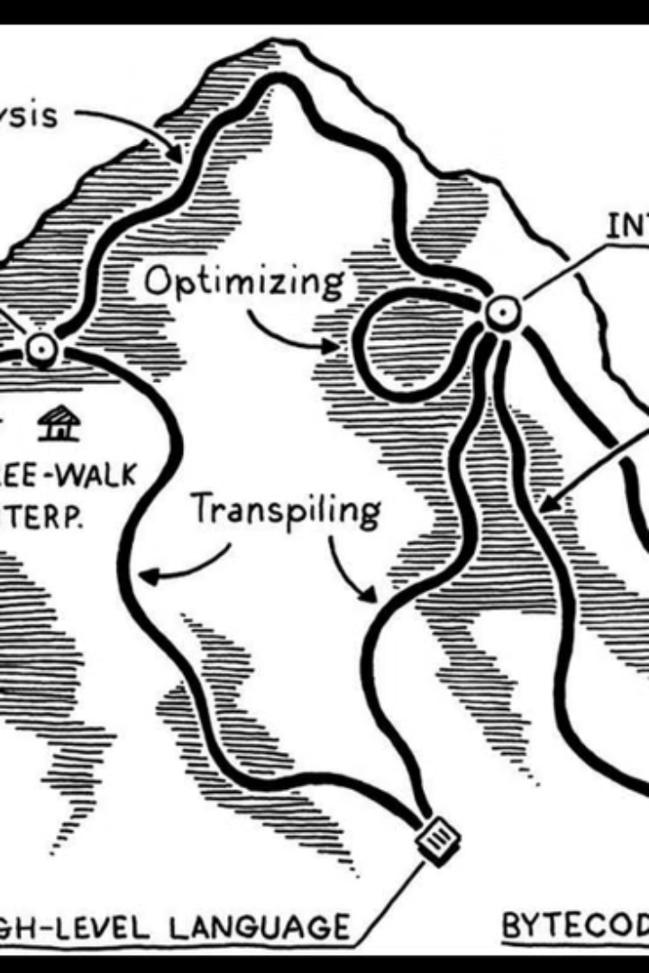
Fases de Compilación
1
Análisis Léxico
Convierte caracteres en tokens
2
Análisis Sintáctico
Genera árbol de sintaxis abstracta
3
Análisis Semántico
Verifica tipos y coherencia semántica
4
Generación de Código
Produce código objeto final

Slide 5
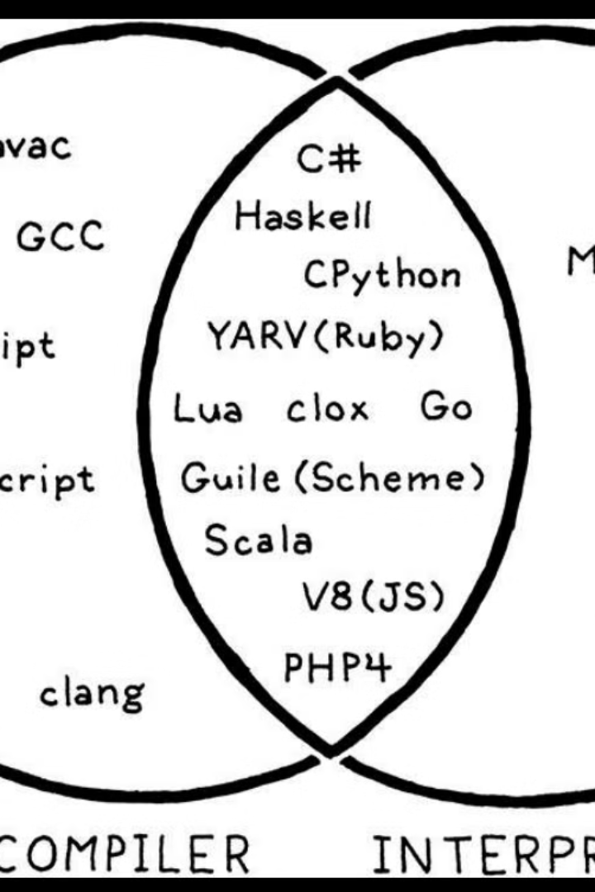




Variantes de Compiladores
Single-Pass
Compila en una sola pasada
Tree-Walk
Interpreta recorriendo el árbol sintáctico
Transpiladores
Traduce entre lenguajes de alto nivel
JIT
Compila en tiempo de ejecución

Slide 6
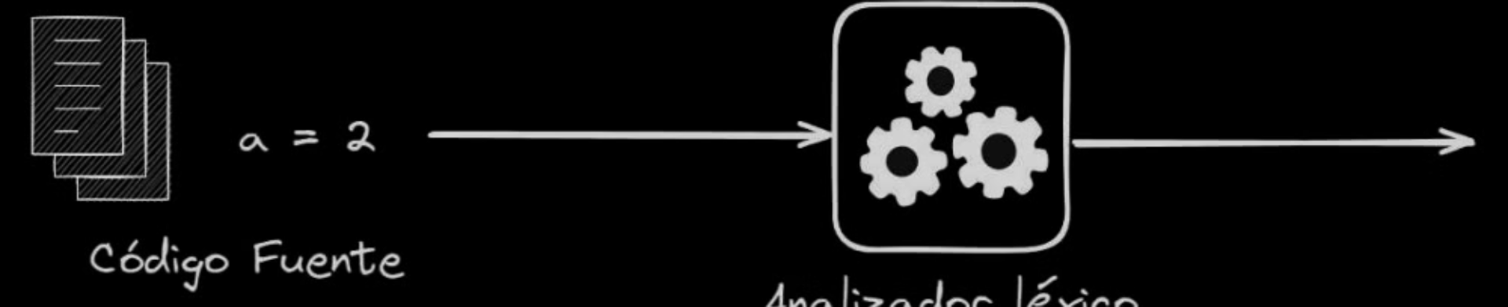



Análisis Léxico
Entrada
Proceso
Salida
Flujo de caracteres del código fuente
Identificación de lexemas y tokens
Flujo de tokens para análisis sintáctico

Slide 7
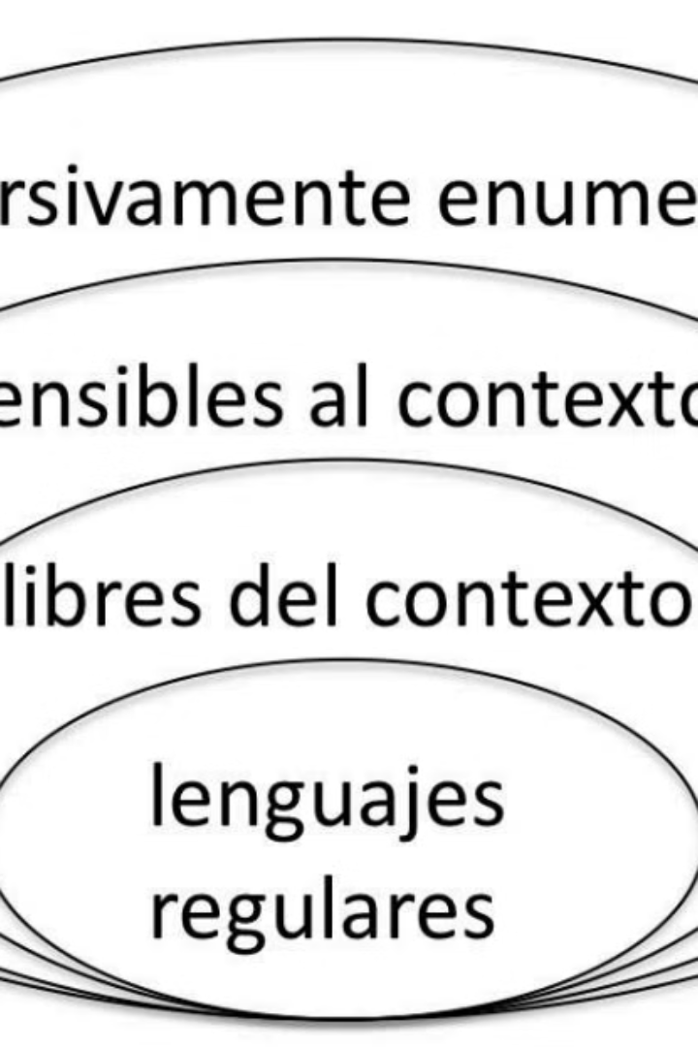
Gramáticas y Lenguajes Formales
Tipo
Descripción
Regulares
Expresiones regulares, autómatas finitos
Libres de contexto
Gramáticas más potentes, analizadores descendentes
PEG
Parsing Expression Grammars, lookahead infinito

Slide 8
PeggyJS y Análisis Sintáctico
PeggyJS
Analizador Descendente Recursivo
Sucesor de PEG.js, utiliza gramáticas PEG
Implementa gramáticas mediante funciones recursivas

